Slide 1








UBND QUẬN DƯƠNG KINH
TRƯỜNG TIỂU HỌC ANH DŨNG
HOẠT ĐỘNG TRẢI NGHIỆM
Bài 21: GIỮ GÌN MÔI TRƯỜNG SẠCH ĐẸP (tiết 3)

Slide 2
THỰC HÀNH

Slide 3

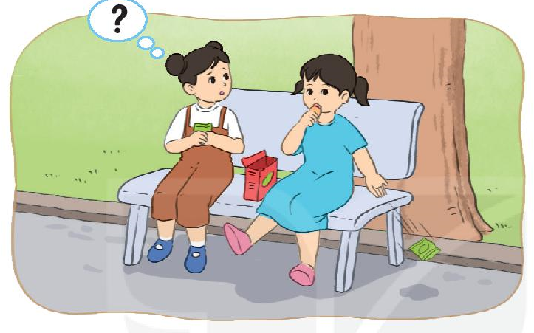
Hoạt động 5
Sắm vai xử lí tình huống

Slide 4
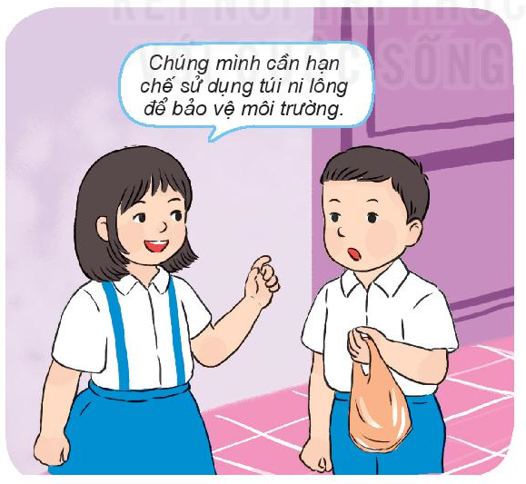
Hoạt động 5
Sắm vai xử lí tình huống

Slide 5
VẬN DỤNG

Slide 6

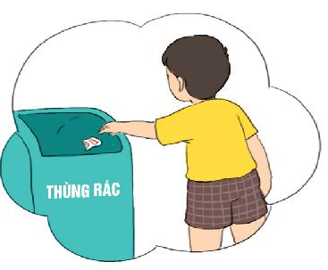
Hoạt động 7
Thực hiện các việc làm để bảo vệ môi trường như: bỏ rác đúng nơi quy định, tiết kiệm nước, bảo vệ cây xanh, …

Slide 7
Kể những việc em và bạn bè hoặc người thân đã làm để góp phần bảo vệ môi trường.

Slide 8
Thông điệp:
Môi trường sạch, đẹp làm cuộc sống của chúng ta tốt đẹp hơn. Em nhớ luôn giữ môi trường xanh, sạch, đẹp.

